Slide 1
Filebeat Installing Test

Slide 2
Test Summary
Filebeat Logstash
-Filebeat 설치URL
Running Filebeat
- Filebeat 설치
- Filebeat 실행.

Slide 3
Installing Filebeat
Installation Methods
- Archive on Linux or MacOS
- Download page
- YUM or apt-get
- Kuvernetes
- Docker
- MacOS with Homebrew

Slide 4
Installing Filebeat
Downloads URL
- URL : https://elastic.co/kr/downloads/beats/filebeat
- WGET : https://artifacts.elastic.co/downloads/beats/filebeat/filebeat-7.9.0-linux-x86_64.tar.gz
Extracting tar.gz files
- tar –xzvf Filebeat-X.X.X.tar.gz

Slide 5
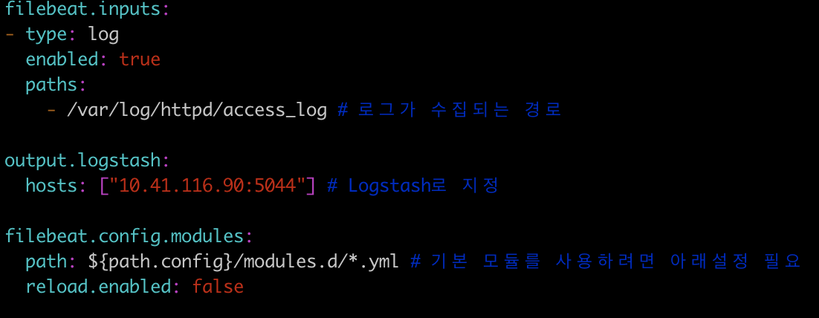
Running Filebeat
fileveat-7.6.2/ filebeat.yml 설정후 실행

Slide 6
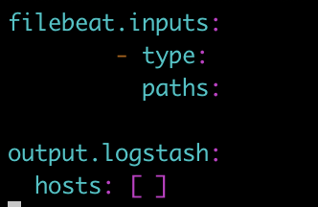
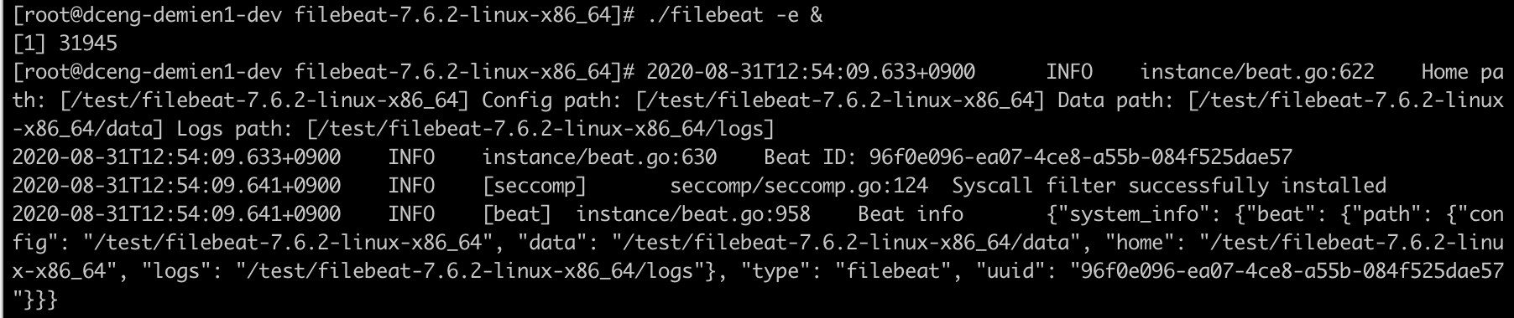
Running Filebeat
Logstash <-> Filebeat 연동 설정
-input에 타입과 경로입력 수집경로 지정
-output에 연동될 logstash ip 및 포트번호

Slide 7
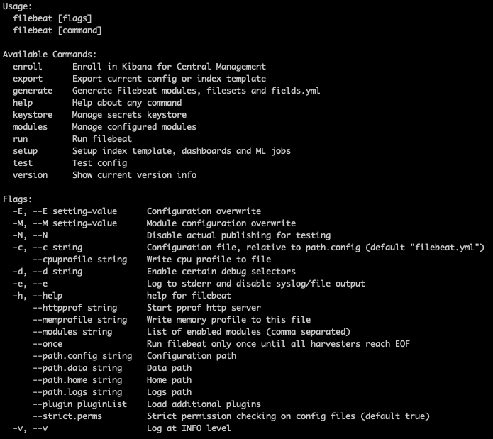
Running Filebeat
Running
- Filebeat Config 설정 후 아래와 같이 실행.
- fileveat-7.6.2/./filebeat –e
- 실행파일만 실행 시 아래와 같이 usage를 확인할 수 있다

